Slide 1
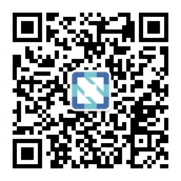
CNCF概况
Dan Kohn，执行董事，@dankohn1
下载本演示文稿，请登录：
https://github.com/cncf/presentations

Slide 2
















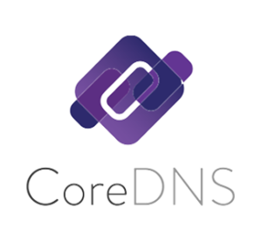
























云原生计算基金会
非盈利机构，隶属Linux基金会；于2015年12月成立
毕业
孵化
砂箱
监控
分布式跟踪API
日志
远程过程调用
容器运行
容器运行
网络
API
服务网格
存储
身份规范
身份
编排
分布式跟踪
软件更新规格
安全
存储
服务发现
消息
服务网格
软件包管理
政策
无服务器
工具
白金会员：

Slide 3












今天，Linux基金会远远大于Linux
安全
网络
云
汽车
区块链
网
我们正在通过计划帮助全球的隐私和安全性对整个网络进行加密。
我们围绕网络创造生态系统以提高在不断变化的软件定义数据中心的灵活性。
我们正在创造云的可移植性层，驱动事实上的标准，并制定针对所有云的编排层。
我们正在为汽车行业创造信息娱乐平台，可扩展到仪表板和远程信息处理系统。
我们正在创造一个永久的、安全的分布式账本，使得更容易地创造具有成本效益的、分散的业务网络。
我们正在为下一代联网、移动、无服务器和物联网应用提供应用开发框架。
我们经常添加项目；关于最新的项目清单可以浏览tlfprojects.org

Slide 4



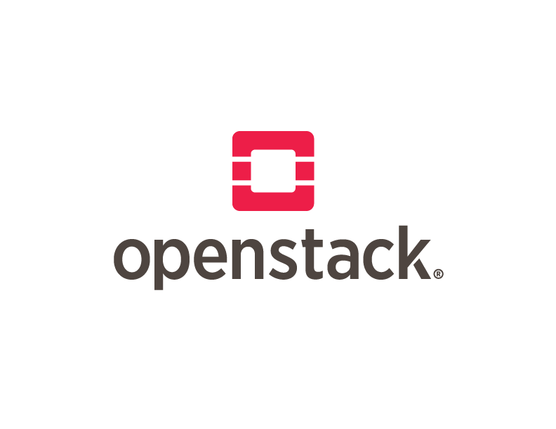





从虚拟化到云原生
云原生计算使用开源软件栈：
细分应用程序为微服务，
包装每个部分到自己的容器
和动态地编排这些容器以优化资源利用
非虚拟化
硬件
开源
IaaS
开源
PaaS
云原生
虚拟化
IaaS
PaaS
容器
2000
2001
2006
2009
2010
2011
2013
2015

Slide 5
为什么您应该在CNCF托管您的项目
中立的家增加贡献
CNCF技术监督委员会的背书
参与最终用户和服务供应商社区
全职的媒体和分析师关系团队
每年有大笔的资金投入到项目文档、案例研究及其他支援服务
维持你的提交者和定义自己的治理政策，只要是中立
全职的员工热情的帮助
世界级活动团队，跟踪在世界各地的KubeCon + CloudNativeCon，并为您的项目定制活动
全球meetup群组
云资源作CI和规模测试

Slide 6
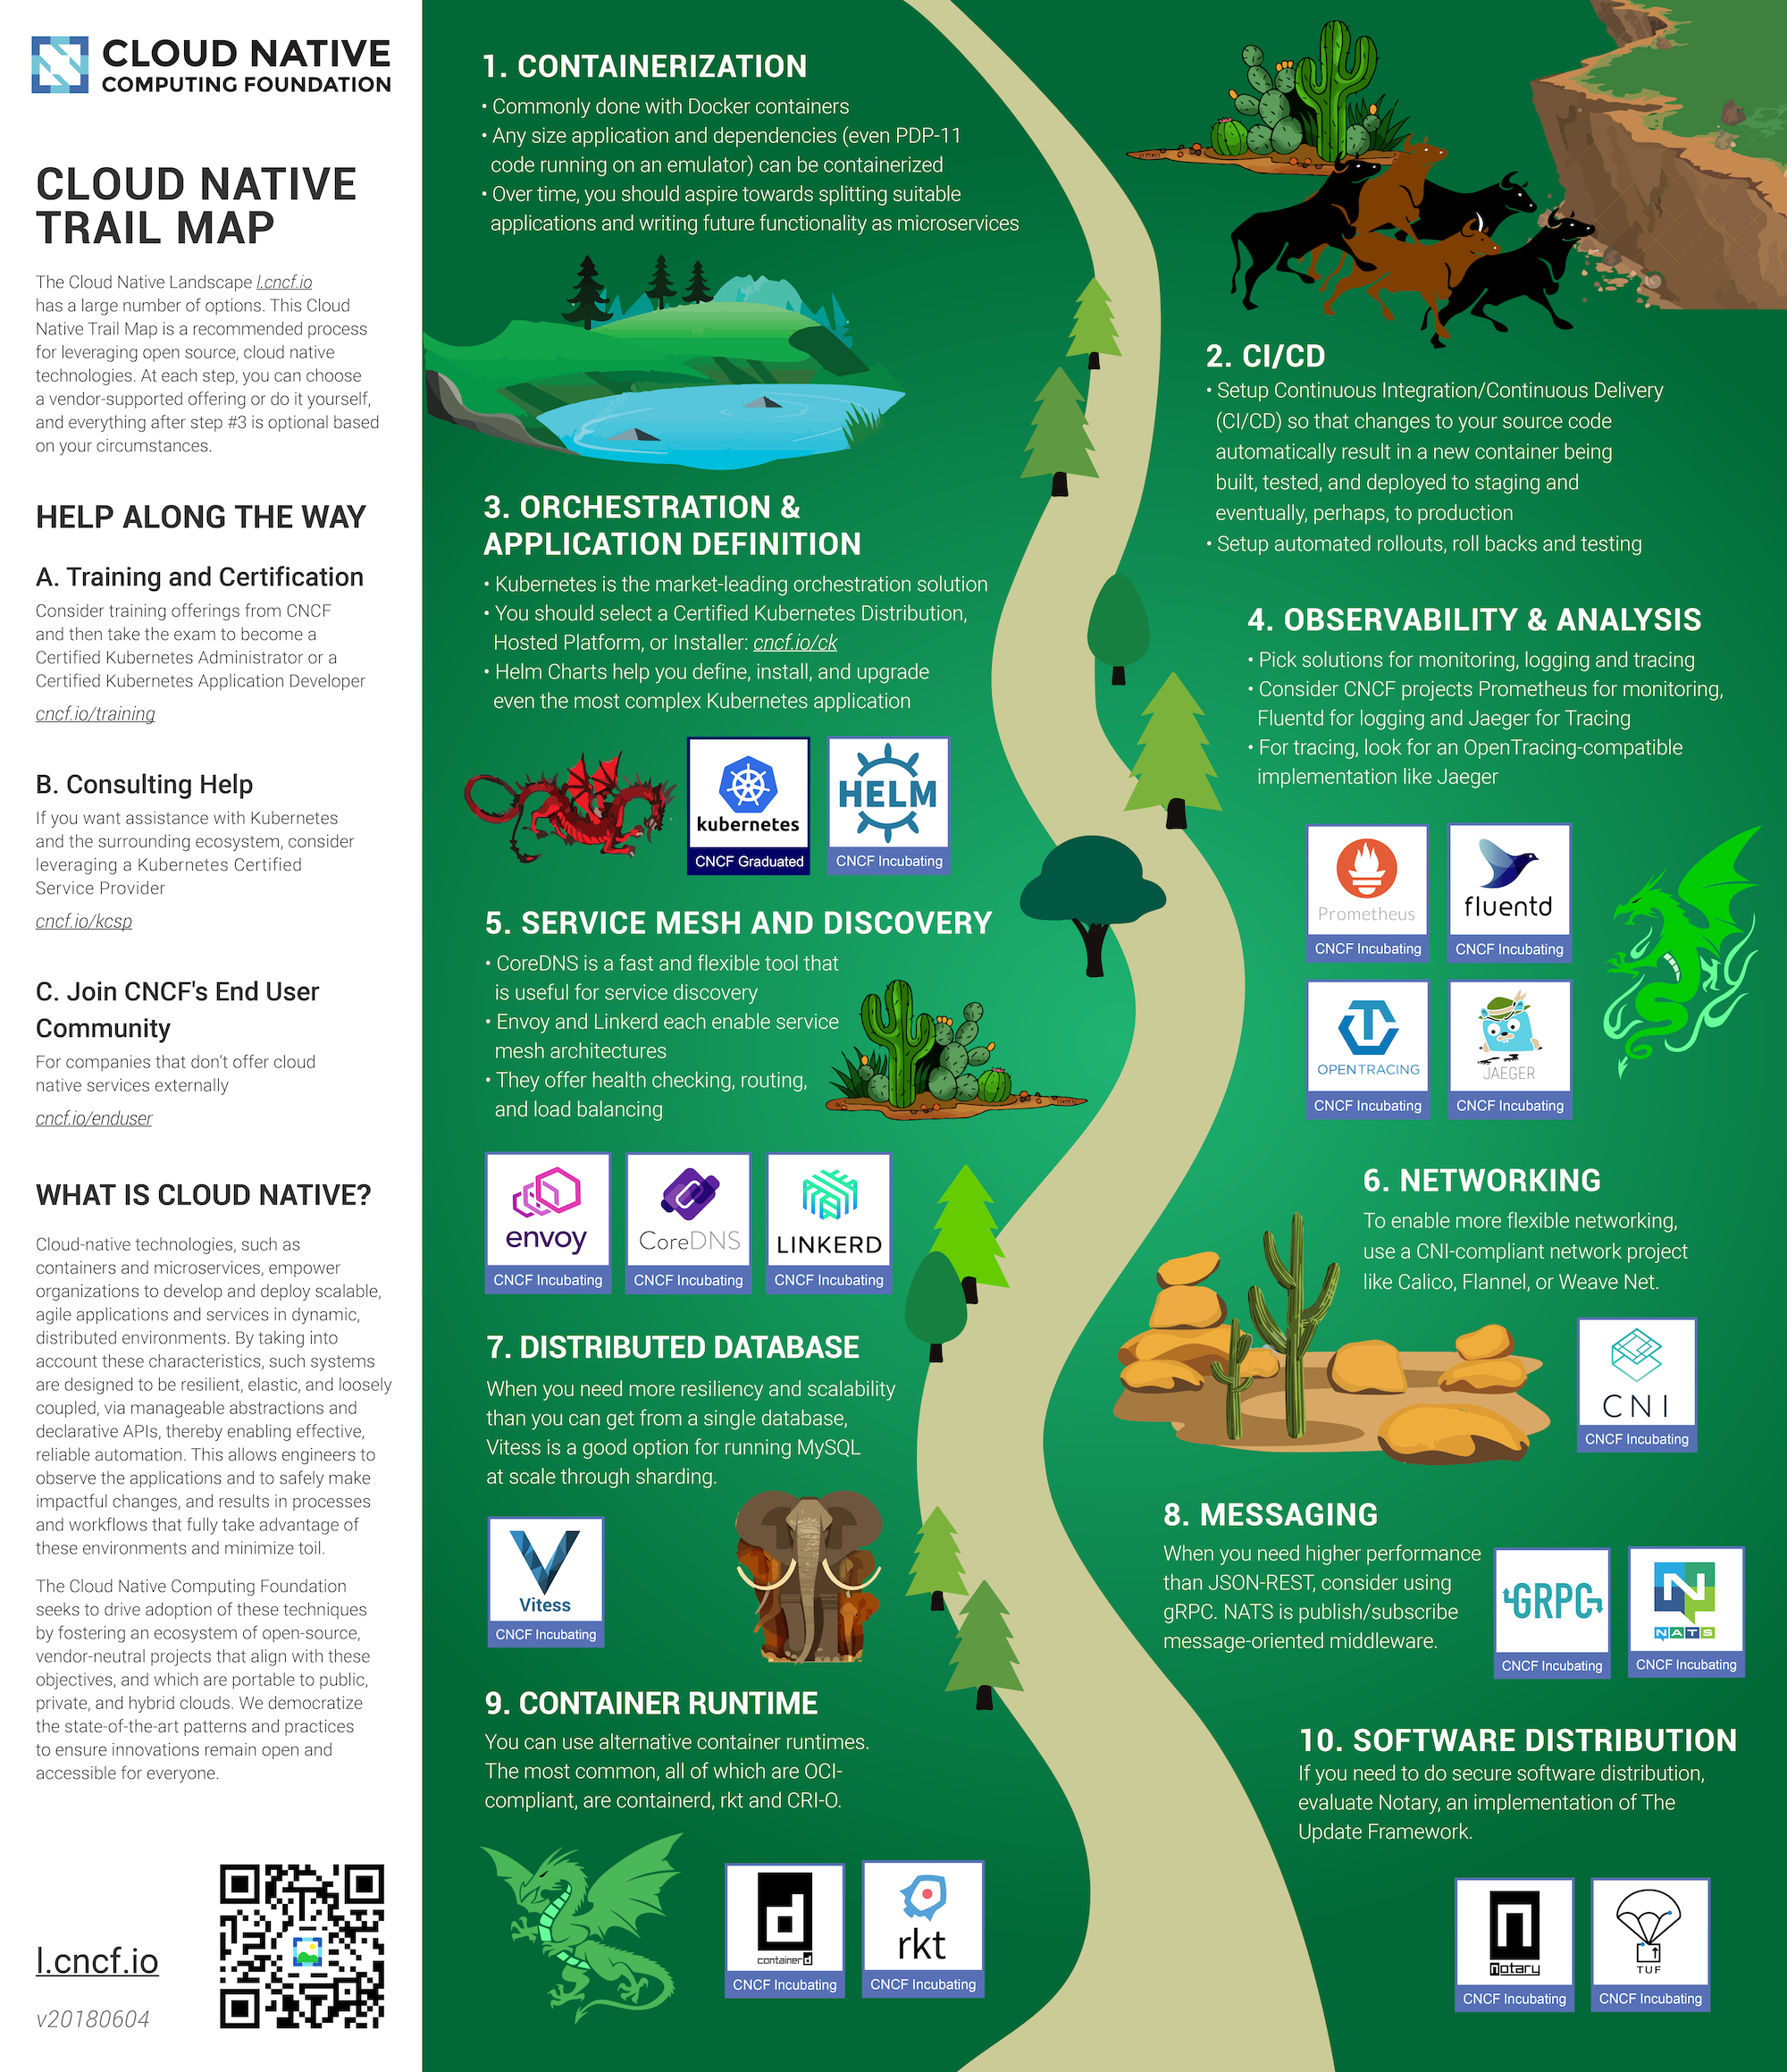
云原生步道地图
步道地图：l.cncf.io

Slide 7
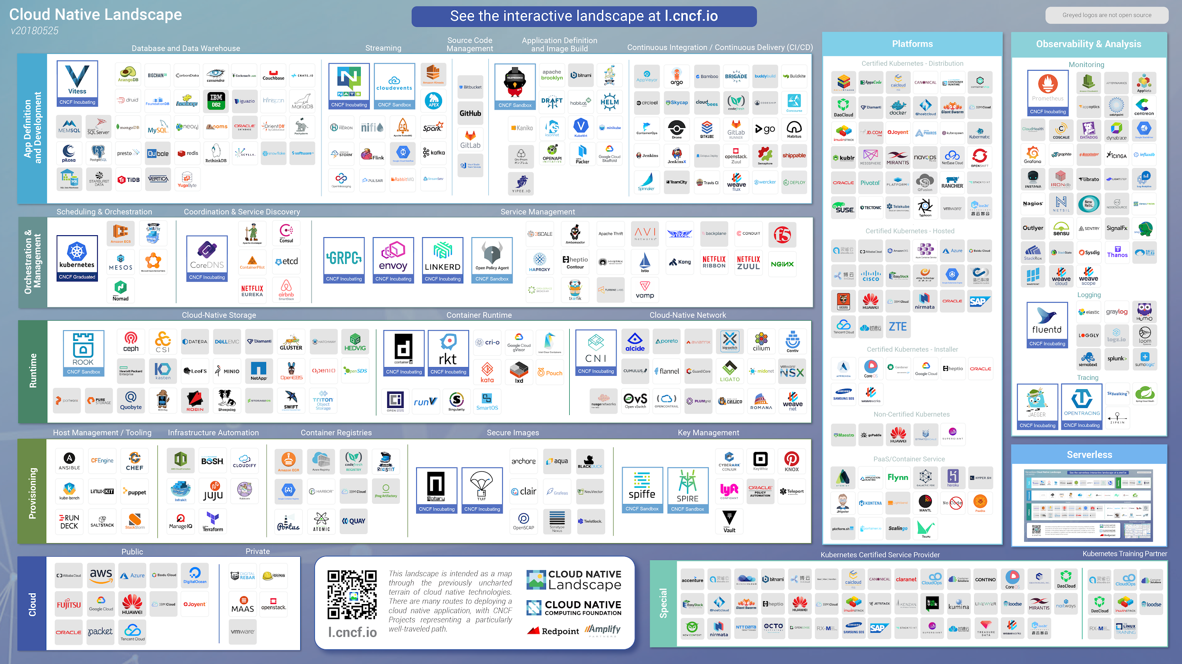

Slide 8
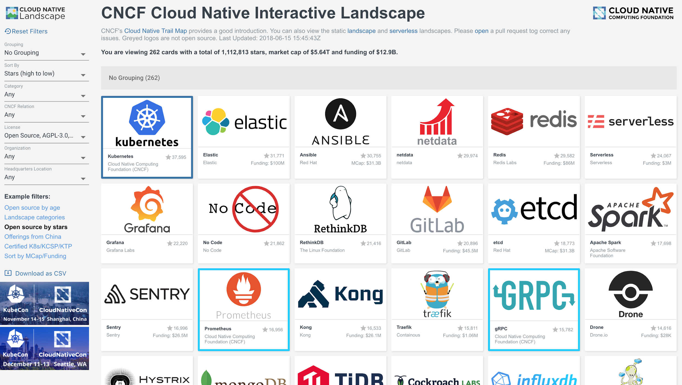
现在试试吧
https://l.cncf.io

Slide 9



















































最终用户社区有58家公司
另外5个非公开成员

Slide 10
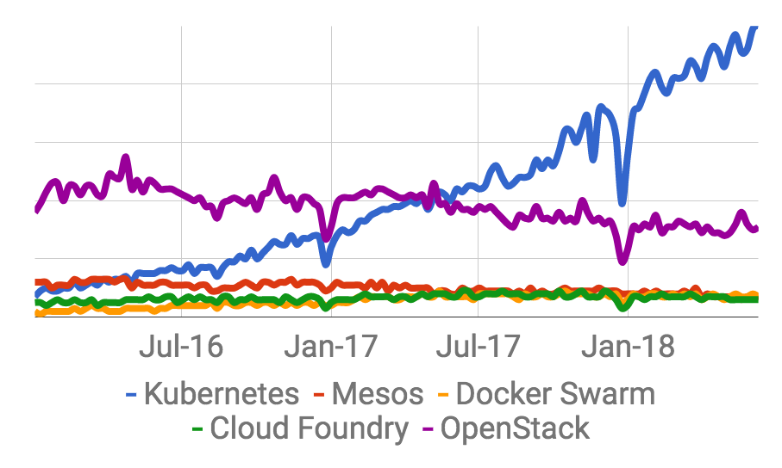
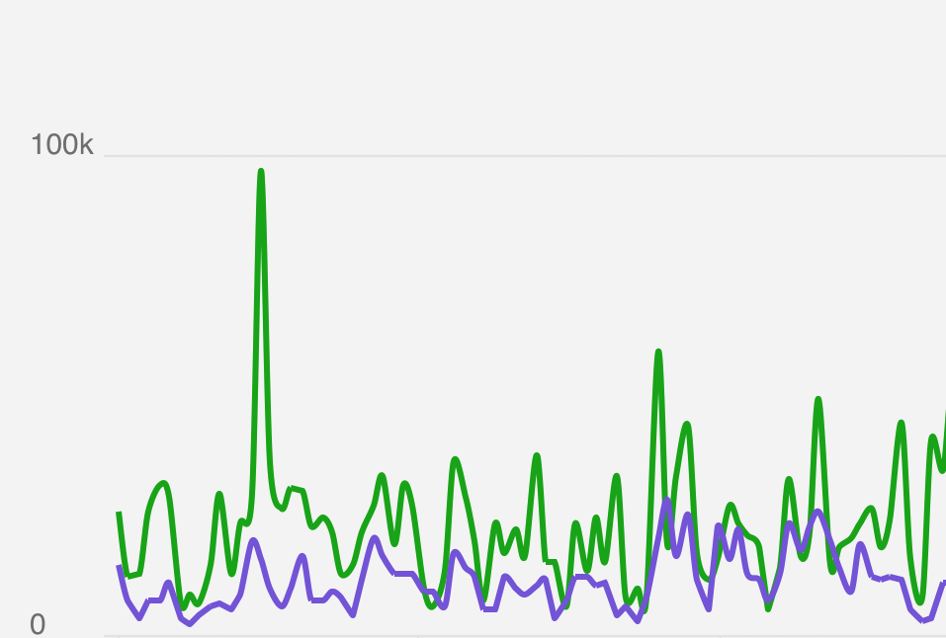
Kubernetes在搜索趋势的情况
谷歌趋势
微信
Mar-17 Apr-18 May-18 June-18
Kubernetes OpenStack

Slide 11
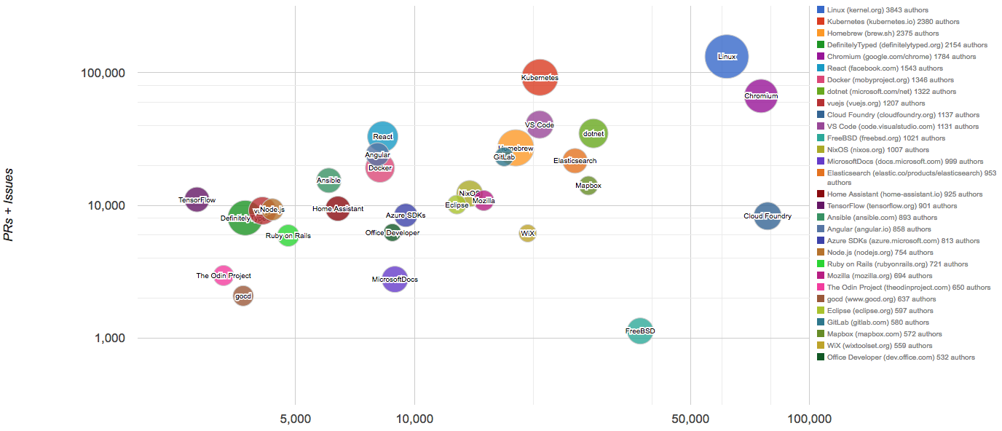
30个发展速度最快的开源项目
2016-11至2017-10
https://www.cncf.io/blog/2017/06/05/30-highest-velocity-open-source-projects
提交

Slide 12
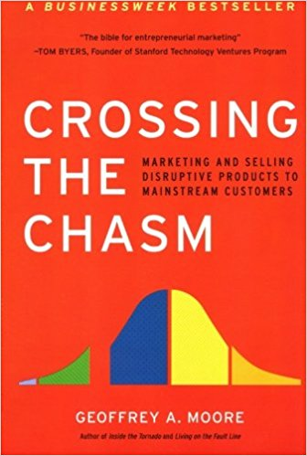
CNCF项目成熟度
晚期多数
“保守派”
毕业
“鸿沟”
孵化
创新者
“技术人员”
砂箱
尝鲜
“梦想家”
早期多数
“实用主义者”
落伍者
“怀疑论者”
Notes:
2018年度是Kubernetes跨越鸿沟的一年

Slide 13
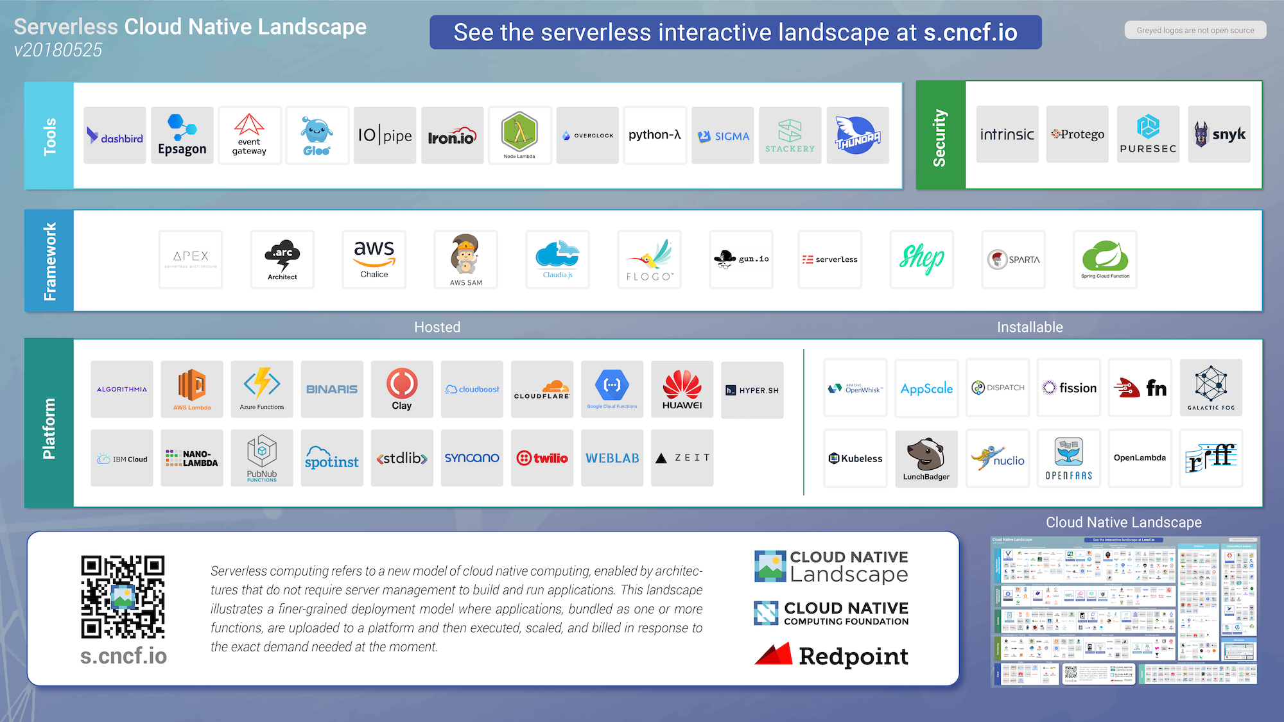

无服务器在CNCF的情况
分解无服务器
无服务器工作组发表了具影响力的白皮书
开发者喜爱封闭无服务器平台的属性（这已经在容器中运行）：
无限的可扩展性
微计费
简单的应用程序更新
事件驱动的架构
零服务器操作
几个项目正在分解这些属性成为在Kubernetes上的特性
无服务器景观和CloudEvents
无服务器景观s.cncf.io跟踪这范畴的所有项目和产品
CloudEvents，CNCF的新项目，是一个事件数据的同用模型，方便跨供应商事件传递

Slide 14
CNCF架构
理事会
技术监督委员会
最终用户社区
营销委员会
主要供应商
为机构出资
市场营销和战略方向
9个顶级技术架构师
接收新项目
作为一个资源项目
这些技术的真实最终用户
沟通后续要求
好和坏的经验

Slide 15






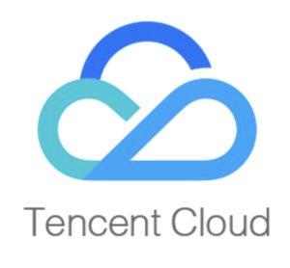



























250+会员且数量不断增长
白金会员
黄金会员
最终用户成员
最终用户支持者
学术/非营利组织

Slide 16




















































































250+会员且数量不断增长（白银会员，1）

Slide 17





























































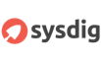















250+会员，且数量不断增长（白银会员，2）

Slide 18

Kubernetes一致性认证
CNCF推出了关于Kubernetes的软件一致性认证
实现进行一致性测试并上传测试结果
完成一致性认证可以使用新标志和更加灵活地使用Kubernetes商标
现在可以提K8s 1.9和1.10
https://www.cncf.io/certification/software-conformance/

Slide 19










































61家已认证的Kubernetes合作伙伴

Slide 20
CNCF MOOC和在线培训
免费的Kubernetes入门课程 使用edX提供自学课程
Kubernetes基础课程
课程内容是针对Kubernetes认证管理员（CKA）考试
$ 299，中级
开源课程可以由公司提供培训
可提供批量折扣CKA考试券

Slide 21
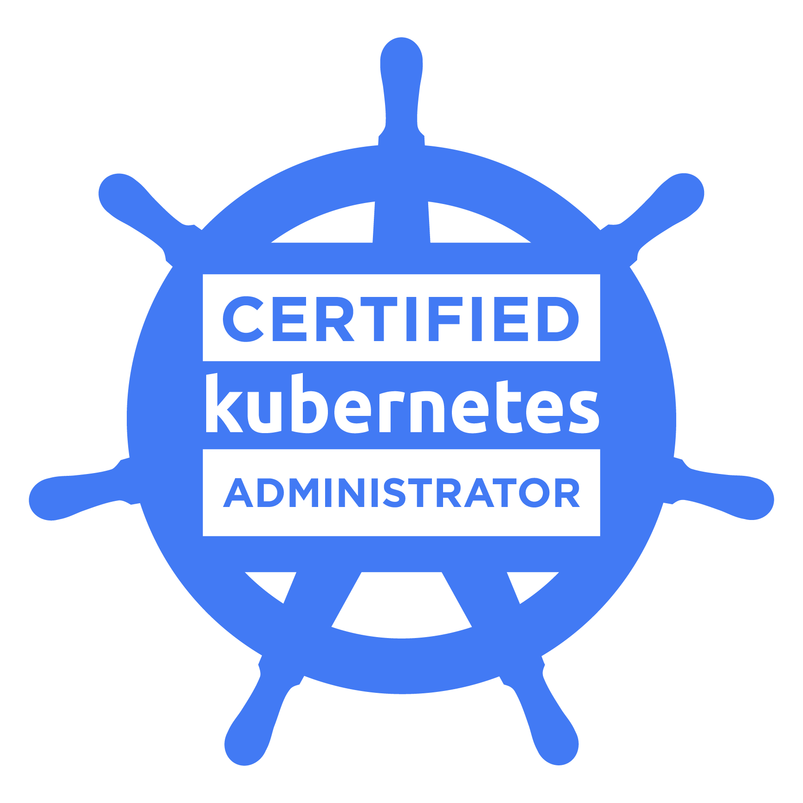

在线监考的Kubernetes考试
Kubernetes认证管理员（CKA）
目前已经有超过1,500注册
https://www.cncf.io/certification/expert/cka/
Kubernetes认证应用开发者（CKAD）
认证使用者有能力基于Kubernetes设计、建设、配置以及披露云原生应用
https://www.cncf.io/certification/ckad/
这两项测试
考试内容为各类需要用命令解决的场景。时长3个小时；没有多选题
每门考试$300
考试每季度更新，与K8s版本发布保持一致

Slide 22

Kubernetes认证服务供应商
一批经过严格审查的Kubernetes服务供应商，具备丰富的服务经验，通过支持、咨询、专业服务或培训等帮助其它企业成功采用Kubernetes。
利益
置顶网站页面https://kubernetes.io/partners/
每月与原生云项目领导者们、专家监督委员会，和理事会代表们的专属例会
从kubernetes.io获取寻求技术支持的用户名单
要求
三个或以上的认证工程师
在Kubernetes社区表现积极，包括积极的贡献
支持企业最终用户的商业模式
https://www.cncf.io/certification/kcsp/

Slide 23


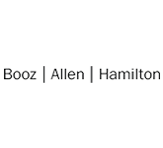










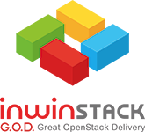

















52家KCSP合作伙伴

Slide 24



KubeCon + CloudNativeCon
中国
上海：2018年11月14-15日
赞助商报名开始
北美
西雅图：2018年12月11日至13日
赞助商报名开始
CFP开始
欧洲
巴塞罗那：2019年5月21-23日

Slide 25
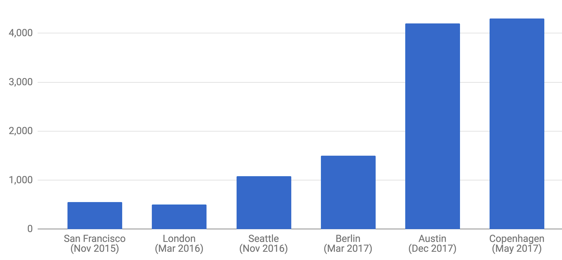
KubeCon + CloudNativeCon以往参会人数

Slide 26
加入CNCF

Slide 27
CNCF会员资格价值（1）
行业领袖
塑造云原生市场
与其他CNCF会员开展合作
参加CNCF活动和演讲机会
参加特别兴趣小组，参与CNCF技术监督委员会和最终用户社区
营销机会
受益于参与CNCF媒体关系、分析师关系、网络研讨会和其他营销活动
与营销委员会的同行们互动
通过主要行业活动、网站和市场宣传品等方式，推广公司基于CNCF技术的产品特点和技术应用
参加CNCF举办的任何活动，享有3%赞助费折扣（如参加多项活动，可享有5% 的折扣）
参与我们托管的项目，参加我们的活动、聚会、路演等

Slide 28
CNCF会员资格价值（2）
技术领袖
贡献和影响CNCF技术方向
积极领导对您业务有关系的未来技术提升和拓展
有资格指导相关技术规范以及未来技术发展蓝图
学习和参与
参与并与社区成员协同合作，便于拓展云规划蓝图
跨越公司与同行业之间共同合作
设计应用程序和服务，使之在容器编排的云原生平台上成为微服务架构中的一个部分
创建在未来也能互操作的产品和应用
有资格担任为CNCF大使

Slide 29
CNCF各会员资格相对应的权益和会费（1）
白金会员
任命一（1）代表加入CNCF理事会。
任命一（1）代表在理事会下属的任何分委员会或活动行使投票权
在网站及其他任何会员展示活动中占据最显著的位置
可以进入LF开源领袖峰会的邀请名单
持续与CNCF执行董事和员工进行单独的沟通交流
每年$350,000；3年承诺
黄金会员
每五（5）名黄金会员可以任命一（1）名代表加入CNCF理事会
增加与CNCF执行董事和员工的沟通交流
每年$100,000
白银会员
委任三（3）代表加入CNCF理事会
根据企业人数的不同，会费每年$2,000到$30,000不等

Slide 30
CNCF各会员资格相对应的权益和会费（2）
最终用户会员
权益和会费与白银会员相同，但是同时可以享有加入最终用户会员社区
向技术监督委员会和CNCF社区就与最终用户相关的议题提出建议，包括在技术监督委员会任命一名成员
5张KubeCon + CloudNativeCon门票
最终用户社区讨论和推进的议题重点在于发现项目缺陷向技术委员会和CNCF开发者社区建议进行优化
Linux基金会（LF）会员
成为CNCF会员首先必须是LF会员，LF会员费是每年$5,000到$20,000
参与Linux和LF超过50多个项目的更大型开源社区活动
在开源合规、法律问题，以及技术优越性方面输入母基金会的领导地位
获得参加诸如开源领袖峰会和法律峰会等活动的进入资格

Slide 31
CNCF和LF共同会员会费
白金会员 | $370,000
黄金会员 | $120,000
白银或最终用户会员 | $50,000：5,000（含）以上雇员 $45,000名：3,000 - 4,999 $35,000个：1,000 - 2,999 $25,000：500 - 999 $15,000：100 - 499 $10,000：50 - 99 $7,000：雇员50人以下
学术或非营利性 | $500非营利机构或$1,000学术单位

Slide 32
最终用户支持者
CNCF的最终用户支持者计划让更多的云原生终端用户参与
开放给不提供云原生技术给客户的企业
支持者不是会员
他们和其他云原生领袖参加一个私人的电子邮件列表、Slack和每月电话会议
每年$ 4,500（也包括了5张可以在KubeCon + CloudNativeCon北美或欧洲使用的门票）
公司少于300名员工是每年$1,800，2张门票

Slide 33
加入CNCF非常容易！
现在加入：https://cncf.io/join
或者
一般查询：info@cncf.io
公关事务：pr@cncf.io
活动赞助：sponsor@cncf.io
会员：memberships@cncf.io

Slide 34
附录

Slide 35
云简史

Slide 36

非虚拟化服务器：Sun（2000）
启动新的应用程序？购买 新的服务器；或者一个架子的新服务器！
你的应用的基石是物理服务器
非虚拟化
硬件
2000

Slide 37

虚拟化：VMWare（2001）
2001在服务器市场发布
普及虚拟机（VM）
在一台物理机器上运行多个虚拟机，意味着你可以买少一些服务器！
架构的基石变为虚拟机
非虚拟化
硬件
虚拟化
2000
2001

Slide 38
IaaS：AWS（2006）
亚马逊网络服务（AWS）在2006年推出弹性计算云（EC2）创建基础设施即服务的市场
按小时租用服务器
把资本支出转换成运营支出
架构的基石也是虚拟机，叫亚马逊机器映像（AMI）
非虚拟化
硬件
虚拟化
IaaS
2000
2001
2006

Slide 39

PaaS：Heroku（2009）
Heroku普及了平台即服务（PaaS） 并在2009年推出
基石是buildpack，启用容器化的12因素应用
建设容器的过程是不透明的，但是：
部署应用程序的新版本就是：git push heroku
非虚拟化
硬件
虚拟化
IaaS
PaaS
2000
2001
2006
2009

Slide 40
开源的IaaS：OpenStack的（2010）
OpenStack把一群非常杰出多元的供应商集合一起，创造了开源的“基础设施即服务”（IaaS）
与AWS和VMWare竞争
基石仍然是虚拟机
非虚拟化
硬件
开源
IaaS
虚拟化
IaaS
PaaS
2000
2001
2006
2009
2010

Slide 41

开源的PaaS：Cloud Foundry的（2011）
Pivotal建立了Heroku PaaS的开源替代方案，并在2014年底启动Cloud Foundry基金会
建立模块是Garden容器，能够承载Heroku buildpacks、Docker容器，甚至非Linux操作系统
非虚拟化
硬件
开源
IaaS
开源
PaaS
虚拟化
IaaS
PaaS
2000
2001
2006
2009
2010
2011

Slide 42

容器：Docker（2013年）
Docker将LXC、Union File System和cgroups结合起来，创建了世界各地数百万开发人员采用的容器化标准
有史以来最快被采用的开发者技术
实现隔离、重用和不变性
非虚拟化
硬件
开源
IaaS
开源
PaaS
虚拟化
IaaS
PaaS
容器
2000
2001
2006
2009
2010
2011
2013
Notes:
现在，在Open Container Initiative（OCI）标准化

Slide 43
云原生：CNCF（2015年）
云原生计算使用开源软件栈：
细分应用程序为微服务，
包装每个部分进自己的容器
和动态地编排这些容器以优化资源利用
非虚拟化
硬件
开源
IaaS
开源
PaaS
云原生
虚拟化
IaaS
PaaS
容器
2000
2001
2006
2009
2010
2011
2013
2015

Slide 44
我们学到了什么？
核心组成部分：
服务器➡虚拟机➡Buildpacks➡容器
隔离单元
从更重到更轻、在启动时间和大小
不变性
从宠物到牛
供应商
从闭源单一供应商到开源跨供应商

Slide 45
PaaS的情况又怎样？
OpenShift、华为CCE、Deis和Apprenda是建立在云原生平台上面的PaaS例子
许多新的应用程序开始时基于12因子的应用程序在PaaS上部署
随着时间的推移，它们有些超越PaaS
而有些根本不适合PaaS的模型
云原生上的PaaS支持这两个情况

Slide 46
云原生的价值

Slide 47

避免厂商锁定
开源软件堆栈支持在所有公共、私有云或混合云部署

Slide 48
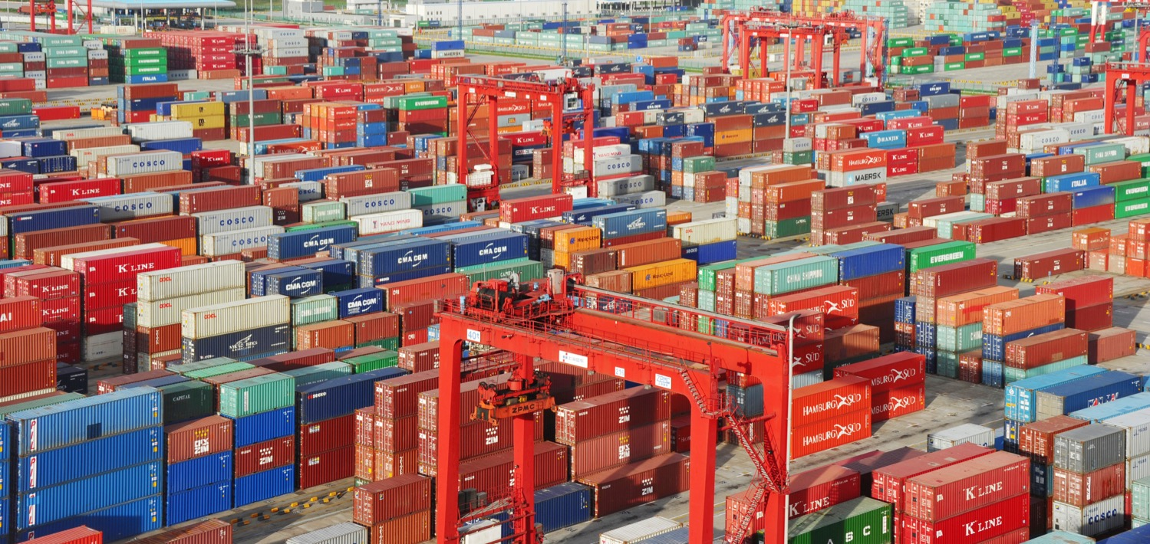
启用无限可扩展性
从几个在你的笔记本的节点到几十 成千上万的自愈多租户节点
Notes:
例如，谷歌每周启动20亿容器
每周20亿容器是每秒3300，该统计是2014年的。

Slide 49
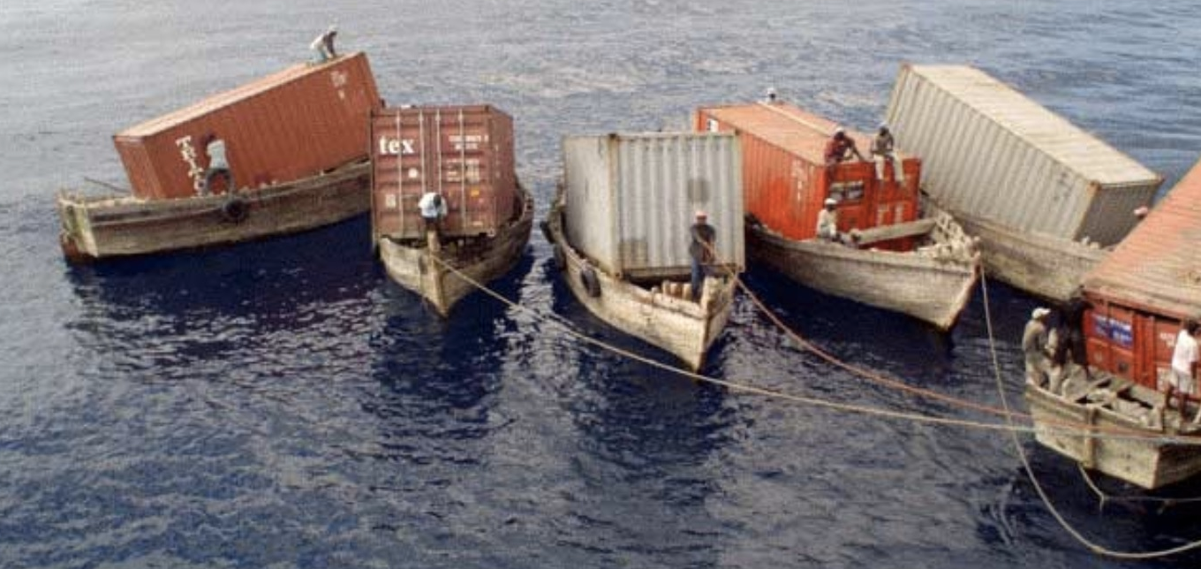
提高灵活性和可维护性
通过拆分应用程序为微服务 和明确的依赖描述

Slide 50
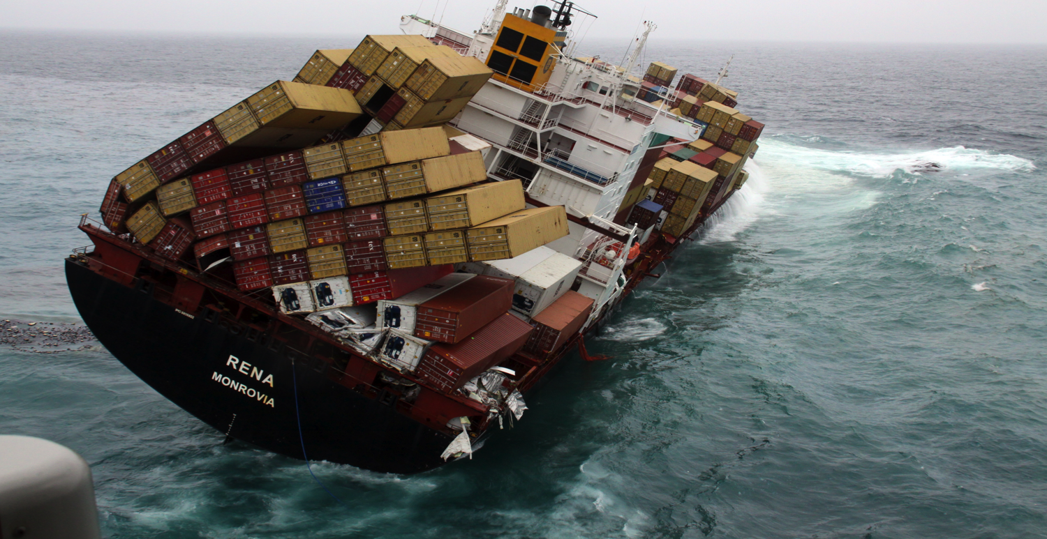
实现容错性
对单个容器、机器，甚至是数据中心的故障和
对不同层次的需求

Slide 51
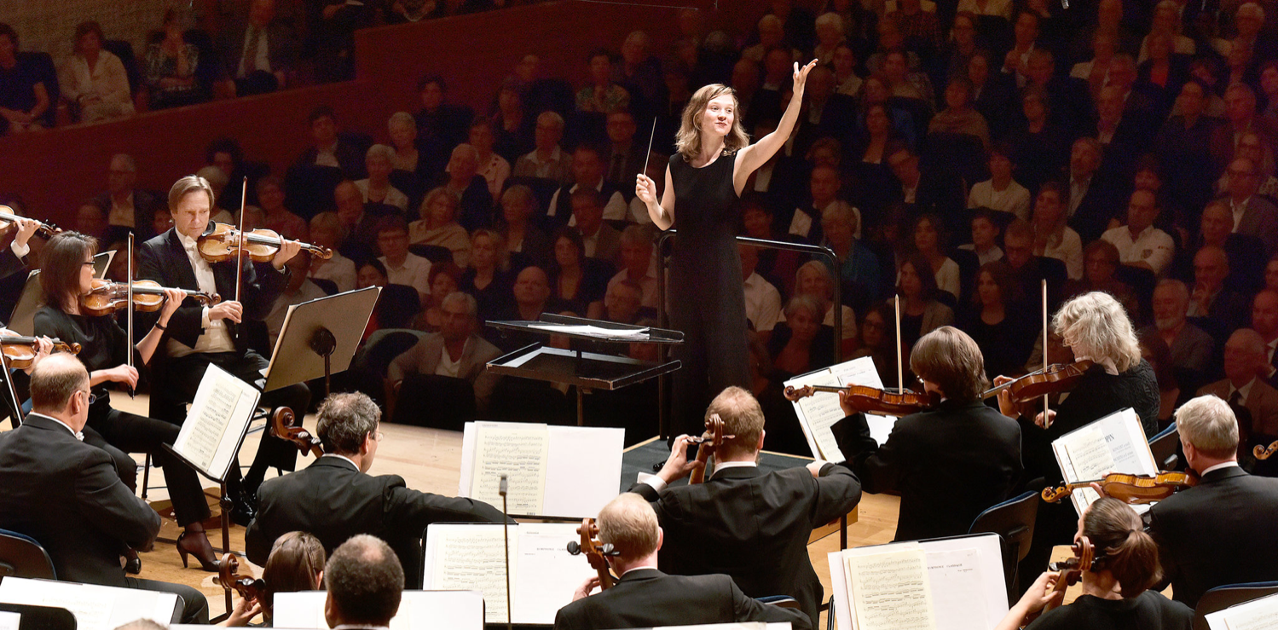
提高工作效率和资源利用
通过中心编排过程动态管理和调度微服务
Notes:
这减少维护和运营相关的成本

Slide 52
请与Dan Kohn跟进
dan@linuxfoundation.org，@dankohn1在Twitter
下载本演示文稿：
https://github.com/cncf/presentations

